Slide 1

DIA MUNDIAL DE LA RESPUESTA AL VIH-SIDA
“Las comunidades marcan la diferencia”
Dr. Luis Alberto Ruiz Mora
Secretario Técnico del COESIDA Jalisco

Slide 2
CASOS VIH JALISCO
DIRECCIÓN GENERAL EPIDEMIOLOGÍA
Fuente.- Registro Nacional de casos de VIH/SIDA
Los casos de VIH corresponden a los incidentes y reportados del año del 2001 a septiembre del 2019.
Notes:
Esta imagen representa el aumento significativo en el # de casos de VIH donde el predominio es bastante notorio en hombres vs mujeres (relación 5:1).

Slide 3
CASOS SIDA JALISCO
DIRECCIÓN GENERAL EPIDEMIOLOGÍA
Fuente.- Registro Nacional de casos de VIH/SIDA
Los casos corresponden a los incidentes y reportados de 1983 a septiembre del 2019.
Notes:
En esta gráfica al igual que la anterior se destaca el predominio de los casos de sida en hombres, y progresivo; el pico más alto corresponde al ingreso e la TAR a los servicios gratuitos de salud, razón por la que más usuarios conocieron su status.

Slide 4
CASCADA DE ATENCIÓN DE PERSONAS QUE VIVEN CON VIH
Casos estimados 2020: 7780
100%
90
81
73
Metas UNAIDS 2020
Avance en los pilares de atención a personas que viven con VIH con datos de la secretaría de Salud.
Fuiente: SS/Censida/SALVAR. Procesado por COESIDA Jalisco. Estimación de casos no diagnósticados usando la herramienta ECDC HIV Modelling Tool.
Notes:
Diagnosticados 6620
En tratamiento ARV 6343
Indetectables 5825

Slide 5
PACIENTES INCORPORADOS 1ERA VEZ ZMG
BD COESIDA: 2018. Corte Noviembre 2019** .
Notes:
Destacar el descenso de detección en HSH y el ligero aumento de + en mujeres, sin embargo, se sigue considerando esta como una epidemia concentrada en HSH.

Slide 6
CASOS 1era VEZ POR GRUPO EDAD
 | 2018 |  | 2019
Edad | Mujeres | Hombres | Mujeres | Hombres
15 -19 | 5 | 22 | 1 | 26
20 - 24 | 4 | 137 | 2 | 131
25 - 34 | 15 | 401 | 21 | 344
35-45 | 11 | 157 | 18 | 143
46 - 59 | 5 | 59 | 11 | 65
60 y mas | 3 | 7 | 0 | 12
Total | 43 | 783 | 53 | 721
BD COESIDA: 2018. Corte Noviembre 2019** .
Notes:
Esta diapo esta graficada con los grupos de edad 2018 y 2019, incorporados por S.P. e IMSS ISSSTE; destacar que las mujeres se enteran de manera más tardía del dx, la mayor parte de los casos sigue siendo en el gpo de 25-34 años y que los adultos de mayor edad comienzan a solicitar más la pruebas de detección de la mano con ser también presentadores tardíos de la infección.

Slide 7

PACIENTES INCORPORADOS 2019
BD COESIDA: 2018. Corte Noviembre 2019** .

Slide 8
CASOS 1era VEZ VS REINCORPORADOS
SEGURO POPULAR
BD COESIDA: 2018. Corte Noviembre 2019** .
Notes:
Destacar el incremento progresivo en las reincorporaciones, siendo esto el resultado de un mejor conocimiento del VIH-sida en la comunidad y sociedad, pero sobre todo una mayor sensibilización y concientación de tratar al VIH con una infección crónica.

Slide 9
INCORPORACIONES POR SAIS
BD COESIDA: 2018. Corte Noviembre 2019** .
Notes:
En esta gráfica se destaca el incremento de casos vinculados al HCFAA como resultado de tener más horarios de atención y una excelente colaboración del trabajo en pares que realizan las ONG´s en el acompañamiento de los usuarios.

Slide 10
PROMEDIO DE INCORPORACIÓN
ESTATAL MENSUAL
ZMG ANUAL
BD COESIDA: 2018. Corte Noviembre 2019** .
Notes:
Explicar que el cuadro del lado derecho obedece a un promedio de los últimos 5 años, con una tendencia reciente a incorporar más usuarios en el HCFAA; y en la tabla de mensuales el incremento progresivo por mes.

Slide 11
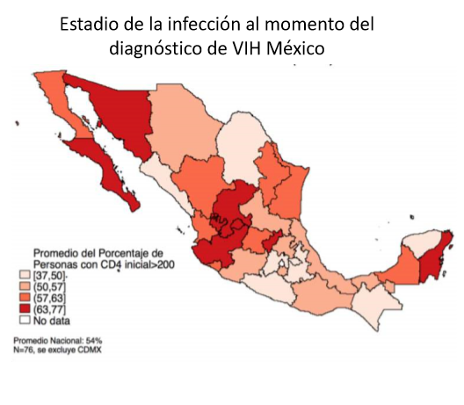
PROMEDIO DE CD4 AL INGRESO
Media Estatal CD4 344
2019
BD COESIDA: Corte Noviembre 2019** .
Notes:
Explicar que menos de 200 cd 4 hablaría en nuestro medio de detecciones tardías, y que en este año mejoramos; señalar que a las mujeres se les detecta con menos vs hombres; el mapa habla, sin embargo que jalisco detecta al 63 % de sus usuarios con niveles superiores a las 200 células.

Slide 12
MEDIA DE INCORPORACIÓN TARV
BD COESIDA: 2018. Corte Noviembre 2019** .
Notes:
El resultado de la incorporación más efectiva en el IMSS obedece al protocolo del INER vs el retraso en el SP por menos recurso humano y más reincorporaciones.

Slide 13
GENOTIPOS
RESULTADOS
Solo 3 usuarios presentaron mutaciones puntuales y NNTR
BD COESIDA: Corte Noviembre 2019** .

Slide 14
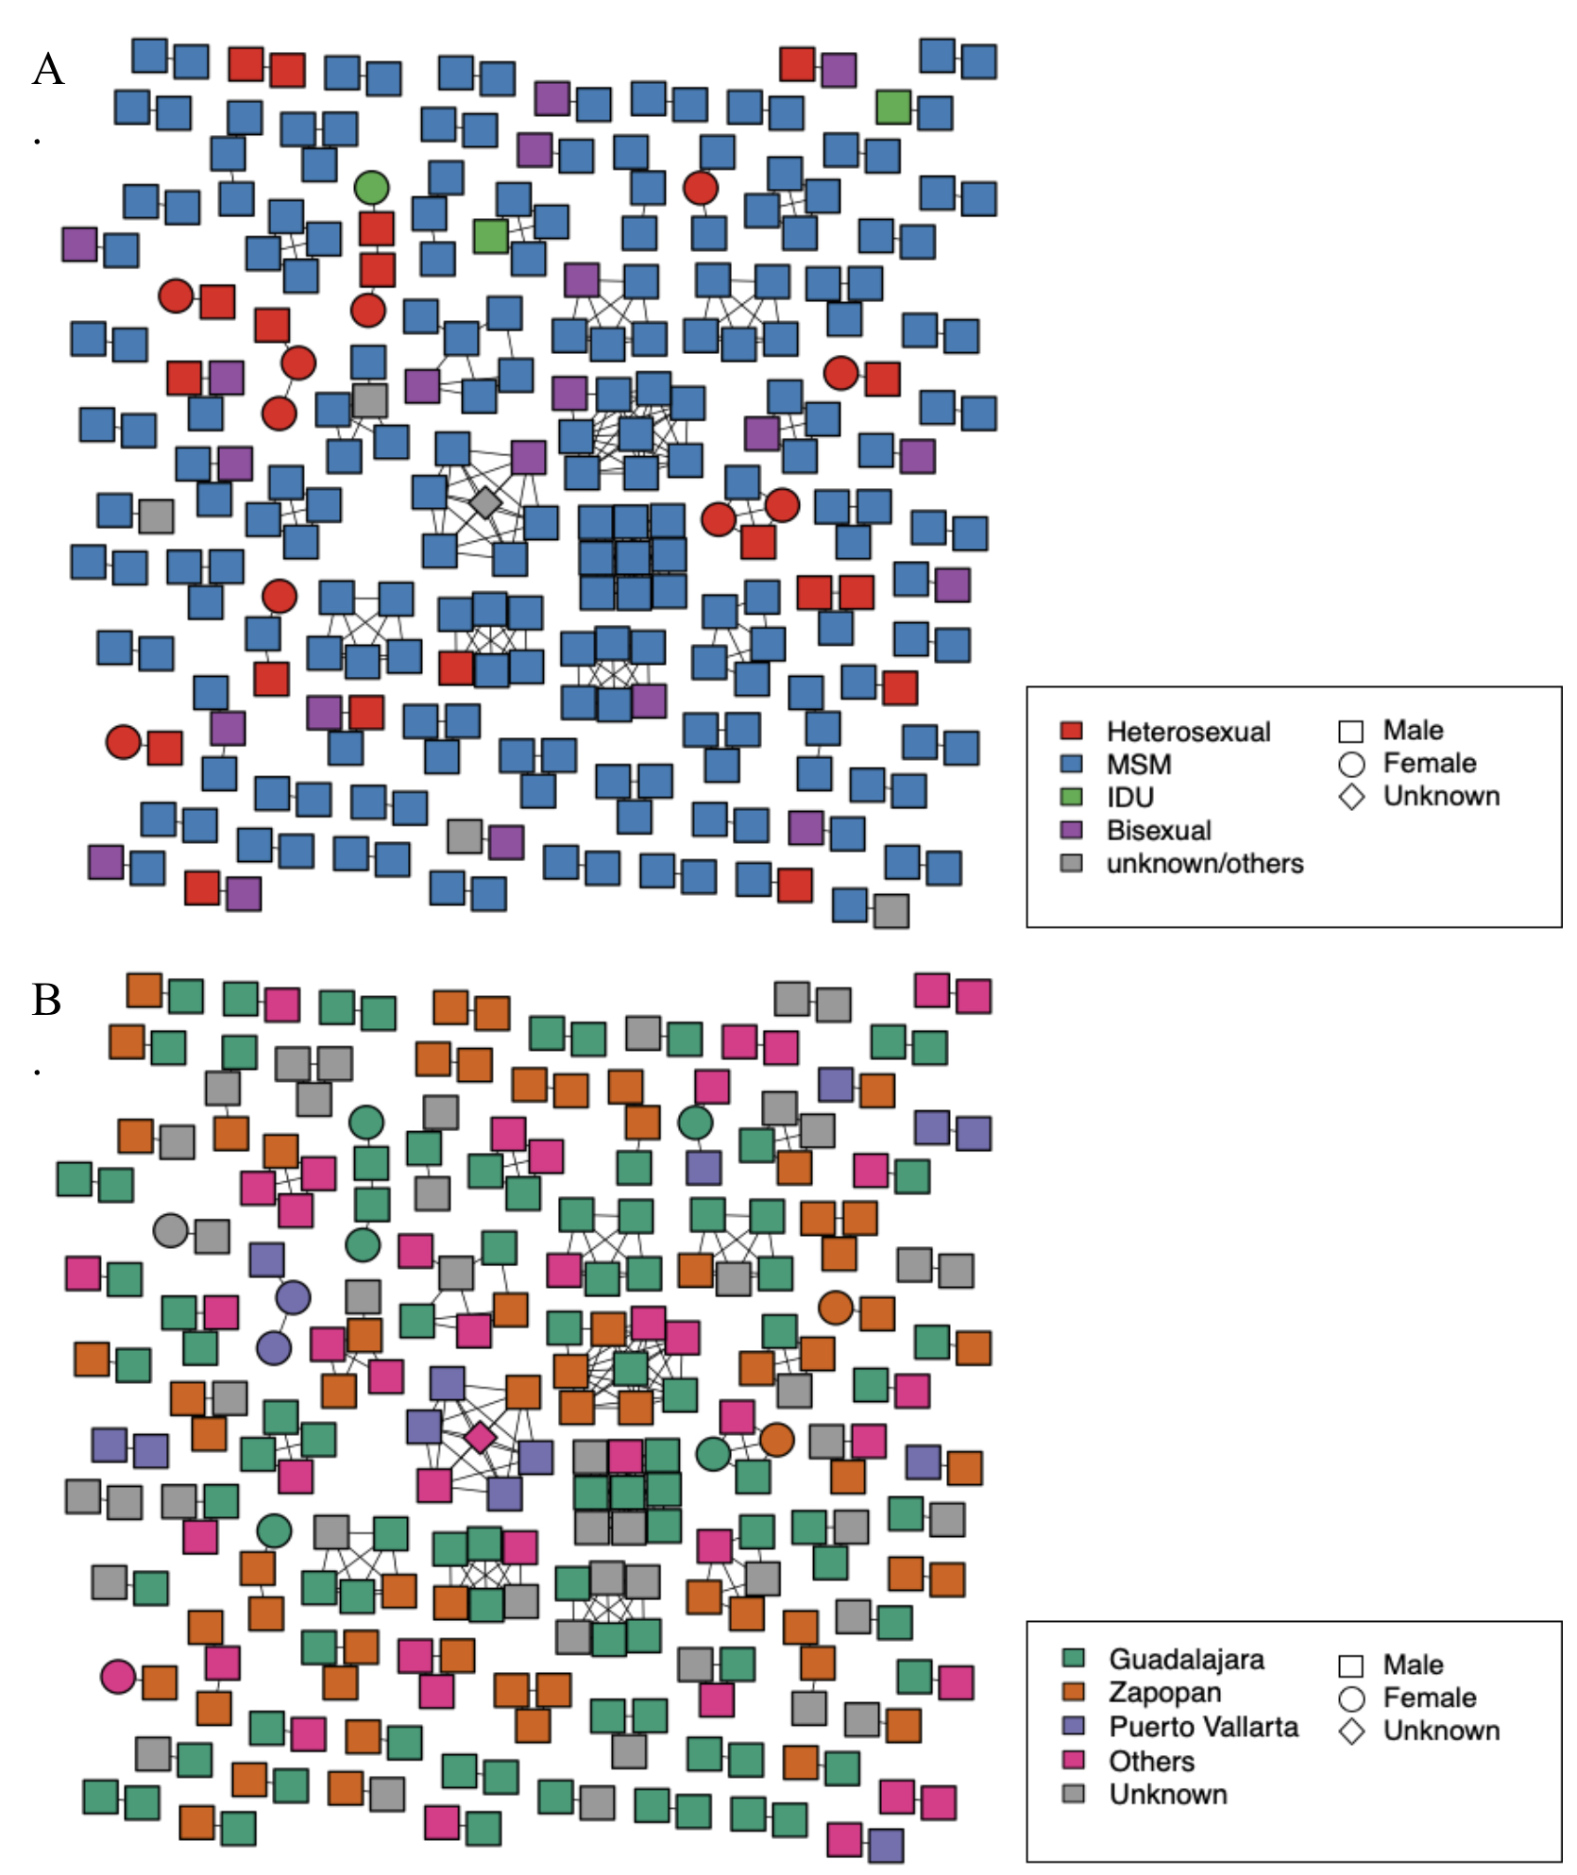
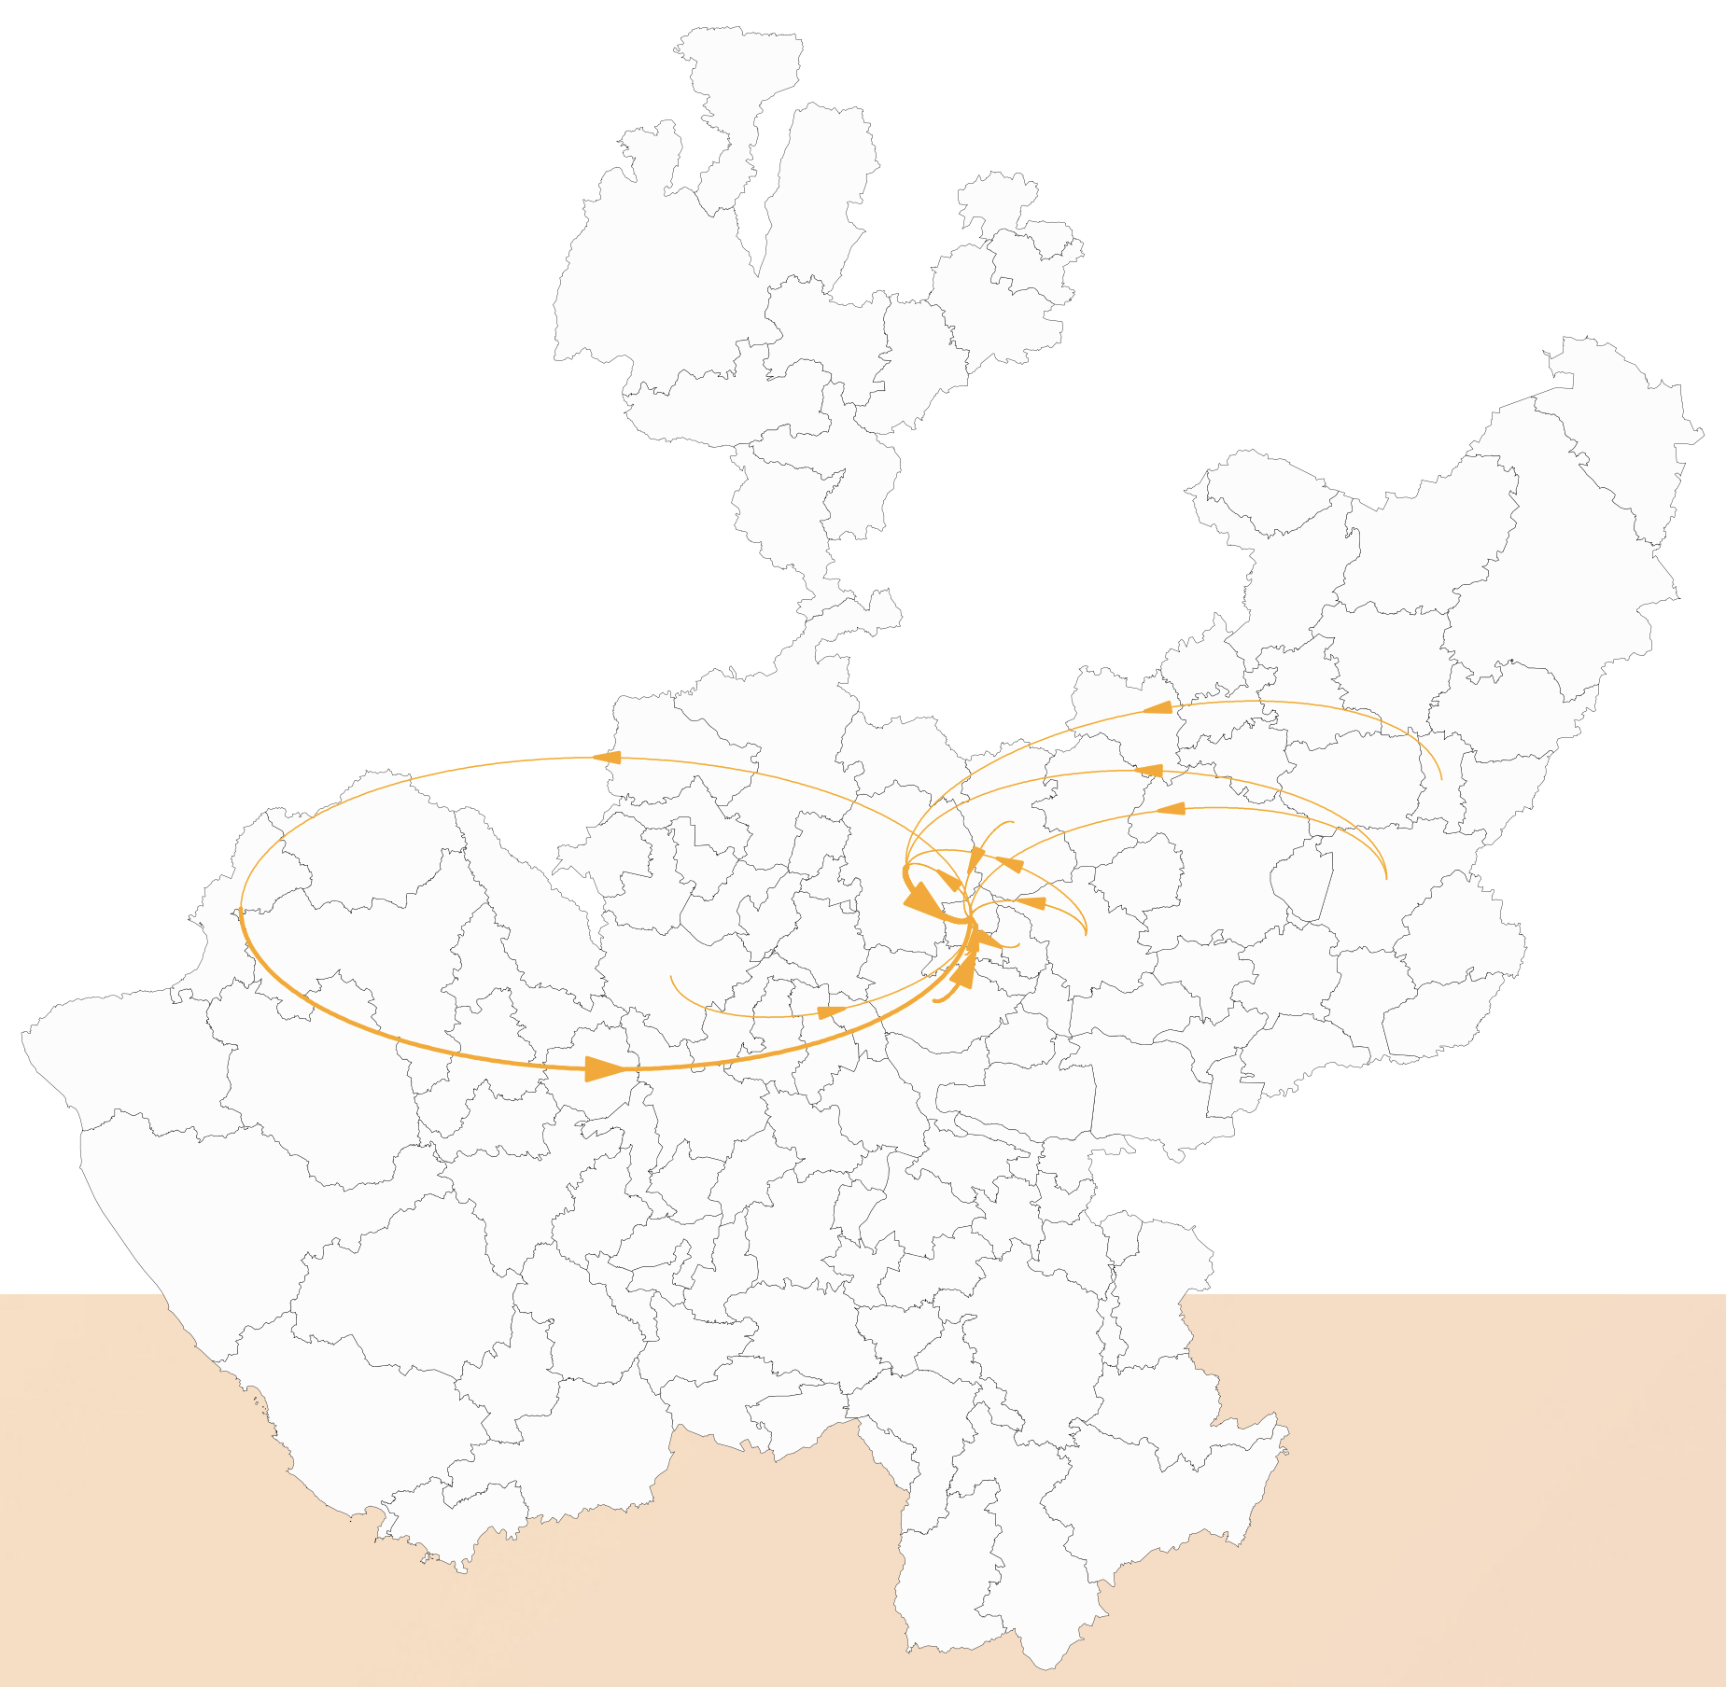
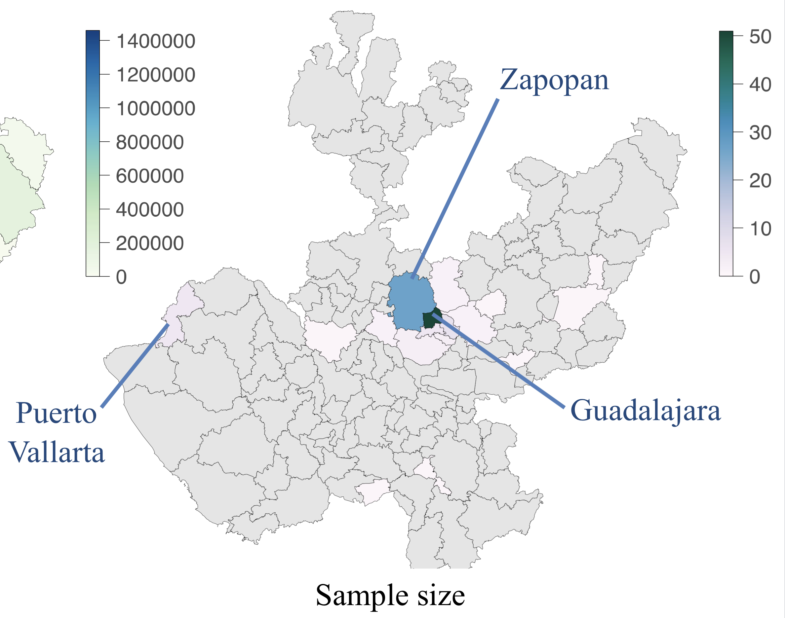
GENOTIPOS
671 Muestras
39% con enlaces putativos
89 clusters de transmisión
47% entre 20-30 años
Notes:
Y evidentemente estos proyectos son en los que se evidencia en donde hacer más tamizaje y prevención.

Slide 15
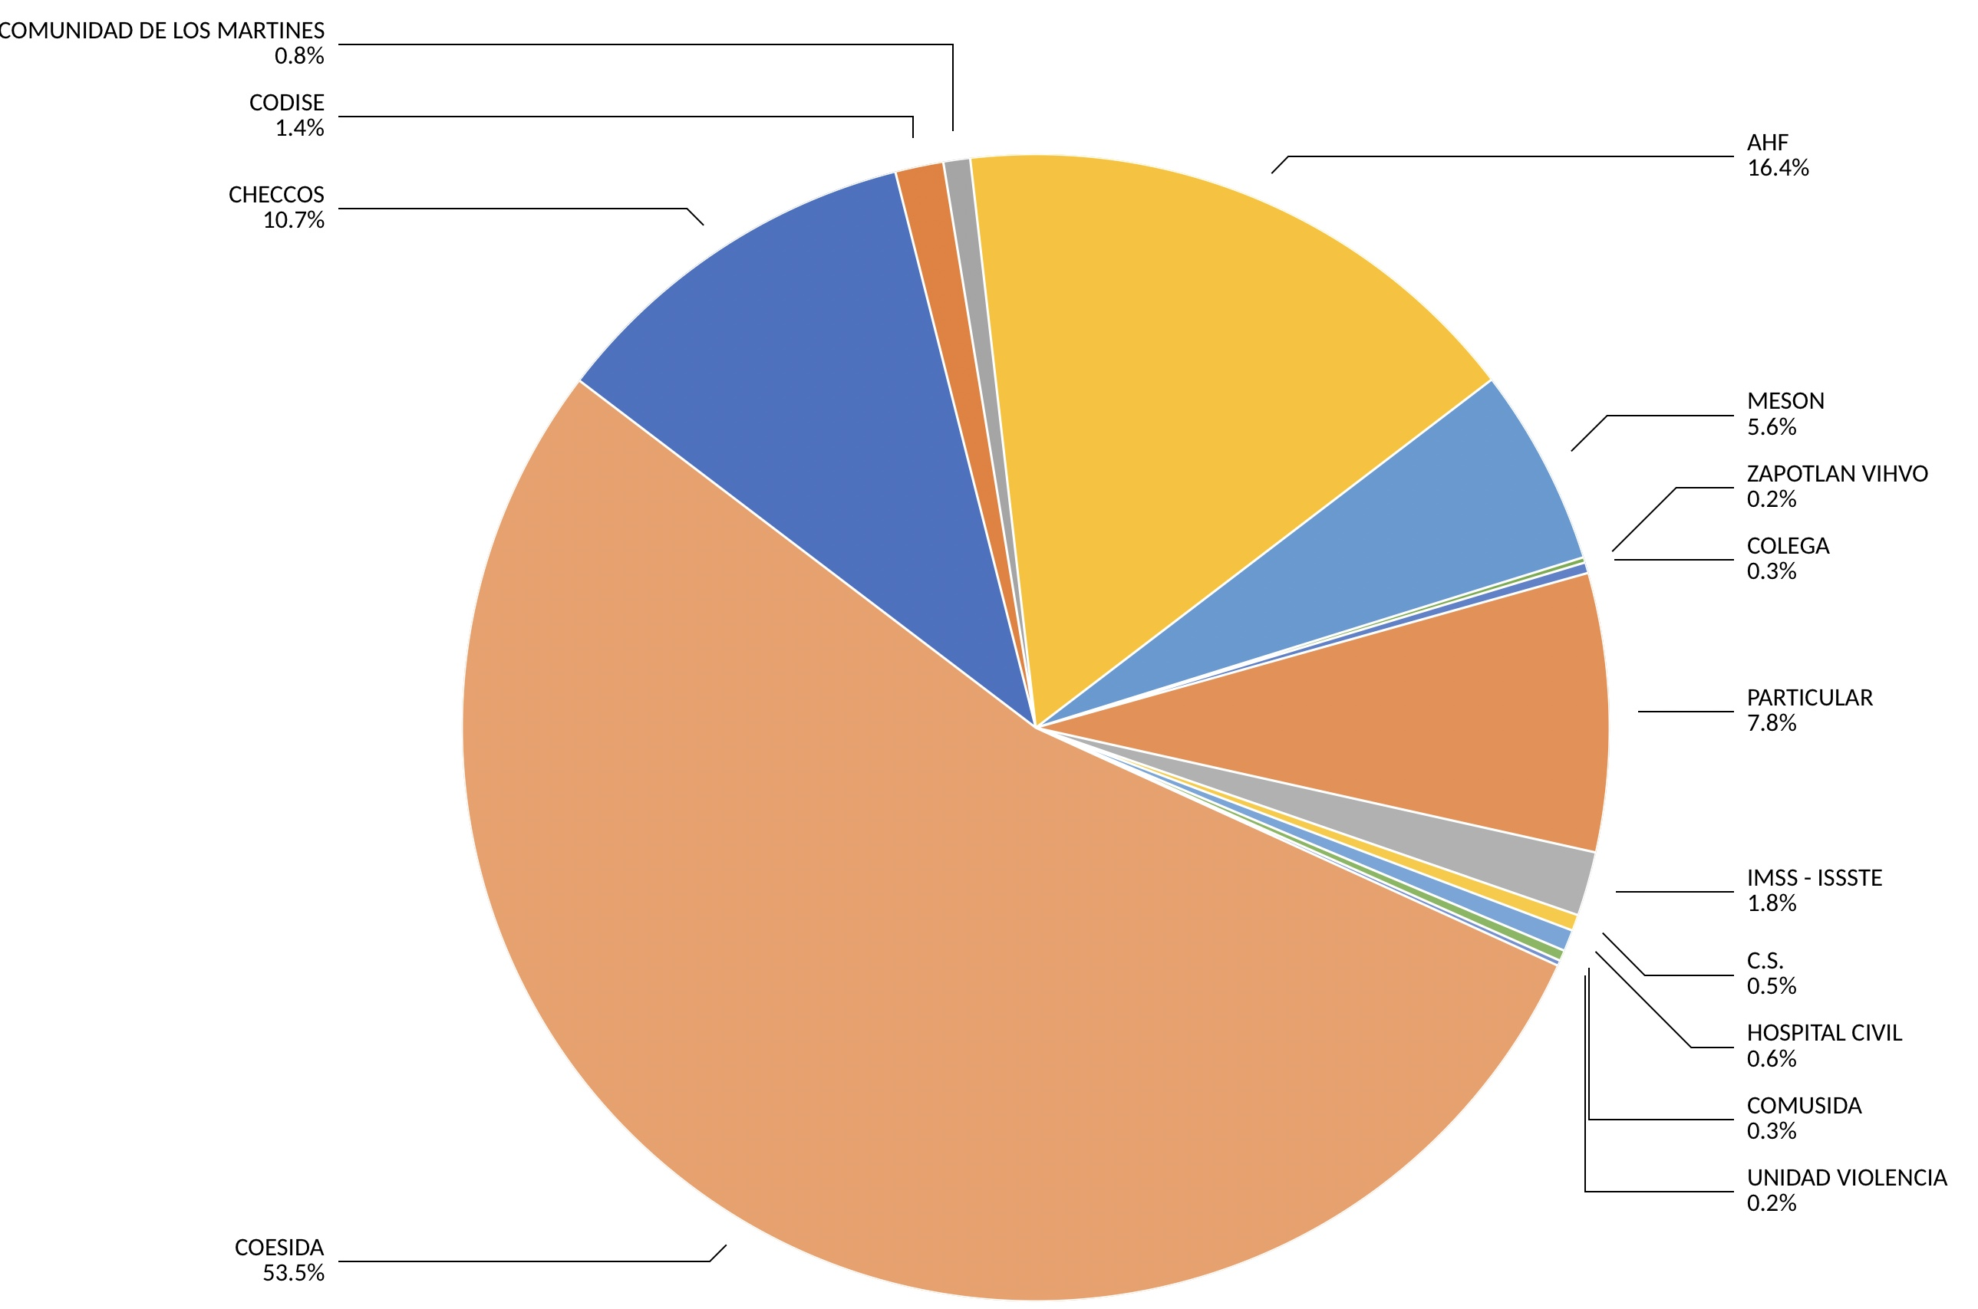
PACIENTES INCORPORADOS POR ACOMPAÑANTE
Notes:
Especificar que el aumento de tamizaje en COESIDA es por el aumento en el reconocimiento de nuestro espacio como un centro de detección y vinculación a los servicios de especialidad.

Slide 16
TRATAMIENTOS OTORGADOS
VIH
HEPATITIS C
2018: 19 tratamientos
2019: 43 tratamientos
SALVAR: Corte Noviembre 2019** .
Notes:
Importante hablar del cambios de TAR, como resultados menores costos y simultáneamente más pacientes retenidos en atención; y de Hepatitis C jalisco como uno de los estados de tratar a los co-infectados y en 2020 PARTE DEL NUEVO PROGRAMA.

Slide 17
DISTRIBUCIÓN DE CONDONES
En 2019 en promedio se distribuyeron 190,563 condones mensuales, mientras que de 2013 a 2018 se entregaron 161,349.
BD COESIDA: Corte Noviembre 2019** .
Notes:
EXPLICAR EN ESTA DIAPO QUE PROMEDIANDO LOS AÑOS ANTERIORES, EN ESTE ESTAMOS MEJOR Y QUE APENAS RECIBIMOS LA DOTACIÓNDE CENSIDA DE CASI UN MILLÓN DE CONDONES LOS CUALES SERÁN ENTREGADOS TAMBIÉN A LOS PROYECTOS LIDERADOS POR NUESTRO SECREATARIO Y LA MTA CASILLAS.

Slide 18
PRUEBAS RÁPIDAS
Pruebas rápidas distribuidas
Pruebas rápidas aplicadas COESIDA
En 2019 el tamizaje se aumento un 24% respecto al 2018, como resultado se captaron 8% y 66% mas casos de Sífilis y VIH para inicio de tratamiento respectivamente.
BD COESIDA: Corte Noviembre 2019** .
Notes:
DESTACAR LA FUNCIÓN DE COESIDA COMO CENTRO DE TAMIZAJE.

Slide 19
VIH EN EMBARAZADAS
41 mujeres recibieron acompañamiento.
17 ya conocían su status VIH antes del embarazo.
24 mujeres conocieron su estatus durante el embarazo.
28 eventos obstétricos
2 casos transmisión vertical, diagnosticados antes de los 6 meses edad.
23 intervenciones con PEP a RN por diagnósticos presuntivos tardíos de VIH en mujeres embarazadas.
BD COESIDA: **2019 Corte Noviembre.
Notes:
DETALLAR BIEN VERBALMENTE ESTA DIAPO Y QUE ES LA PEP EN LOS RN

Slide 20


COBERTURA DETECCIÓN VIH-SIFILIS
MUJERES EMBARAZADAS
SEGUNDO TRIMESTRE 2019
Fuente: Dirección General de Información en Salud (DGIS). Fecha de consulta: 08 de agosto del 2019. Información preliminar.
*Variables utilizadas: 079 VIH en mujer embarazada (detecciones). Filtro: Positivo y negativo primera vez. / Mes: Enero, Febrero y Marzo.
Notes:
LO GRAVE DE ESTO NO ES EVIDENCIAR, ES RECONOCER Y OCUPARNOS QUE NO HAY TAMIZAJE O SUB-REGISTROS EN NUESTRO ESTADO, Y POR ENDE LAS ACCIONES A SEGUIR.

Slide 21
ATENCIÓN A PERSONAS QUE VIVEN EN SITUACIÓN IRREGULAR Y TRANSITAN POR EL ESTADO
 | 2016 | 2017 | 2018 | 2019*
Mujeres | 0 | 1 | 3 | 2
Hombres | 5 | 7 | 16 | 16
Personas migrantes atendidas vinculadas SAIH | 5 | 8 | 19 | 18
BD COESIDA *Enero a septiembre 2019.
Notes:
DESTACAR EL TRABAJO QUE SE REALIZA CON LA POBLACIÓN MIGRANTE Y LA ESTABILIDAD CON BASE A 2018 + 2019

Slide 22
PERSONAS PRIVADAS DE SU LIBERTAD
N = 91
 | RECLUSORIOS ESTATALES | CEFERESO
MASCULINOS | 81 | 7
FEMENINOS | 3 | 0
BD COESIDA . Corte Noviembre 2019.

Slide 23
PERSONAS PRIVADAS DE SU LIBERTAD
Carga Viral
N = 91
CD4
BD COESIDA. Corte Noviembre 2019.

Slide 24
PERSONAS PRIVADAS DE SU LIBERTAD
Condones entregados
Pruebas rápidas
Anualmente se brinda capacitación al personal de la Fiscalía.
* Corte: Noviembre 2019
Notes:
DESTACAR LA MEJORA EN EL TAMIZAJE, LA ENTREGA DE INSUMOS Y LAS METAS QUE PLANTEO EL MTO DIRECTOR DEL 90-90-90 EN LOS RECLUSORIOS

Slide 25
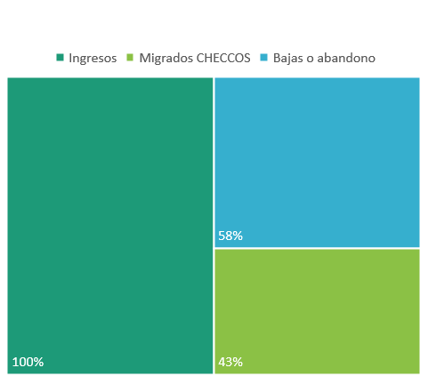
IMPre-P
Status ingresos
Motivo de la Baja
BD COESIDA . Enero a septiembre 2019.
Notes:
DESTACAR LA TASA DE ABANDONO, LO QUE NOS OCUPA EN MEJORAR LAS ESTRATEGIAS DE PREVENCIÓN SI SE PRETENDE ADOPTAR ESTA MEDIDA COMO UNA POLÍTICA DE SALUD.

Slide 26
IMPre-P – ABORDAJE ITS
BD COESIDA . Enero a septiembre 2019.
Notes:
DESTACAR QUE LOS PACIENTES EN PEP USAN MENOS EL CONDON O NO LOS USAN, COMO RESULTADOS DE ELLO AUMENTO DE OTRAS ITS, RAZÓN POR LA CUAL DEBEMOS MEJORAR EL EMPODERAMIENTO DEL USO DEL PRESERVATVO COMO PARTE DEL PLACER Y LA SEXUALIDAD HUMANA.

Slide 27
PEP
0% SEROCONVERSIÓN
Notes:
LAS FUENTES DE LAS PEP OCUPACIONES CORRESPONDER A FUENTES +, DE AHÍ LA IMPORTANCIA DE LA PERMANENCIA DE ESTE PROGRAMA.

Slide 28
CAPACITACIÓN
16
Nivel medio superior
- VIH - sida
- ITS
- Sexualidad
18
CECAJ
3/383
Pruebas reactivas en EEA
16
Personal de Salud
10
Empresas
0/81
Pruebas reactivas
Notes:
DESTACAR EL TAMIZAJE EN LOS CENTROS DE ADICCIONES Y LA IMPORTANCIA DE LA PERMANCIA DE ESTAS ACCIONES.

Slide 29
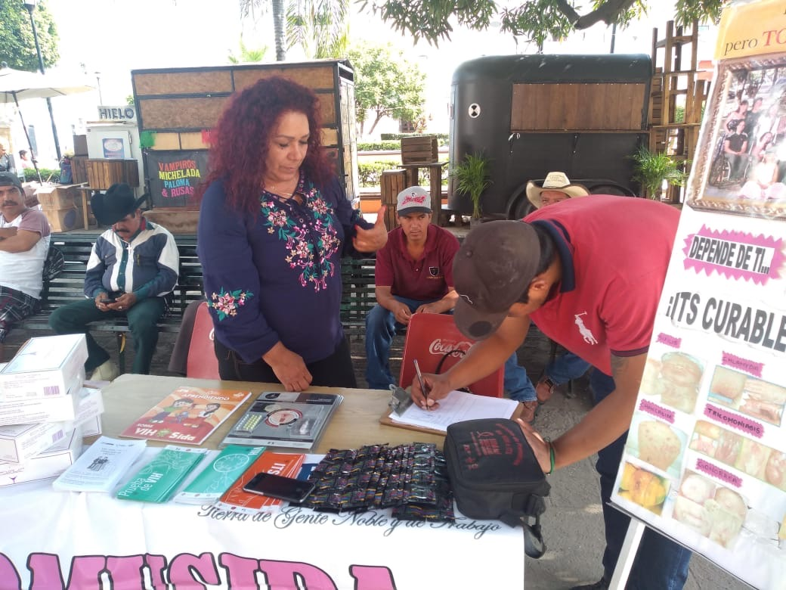
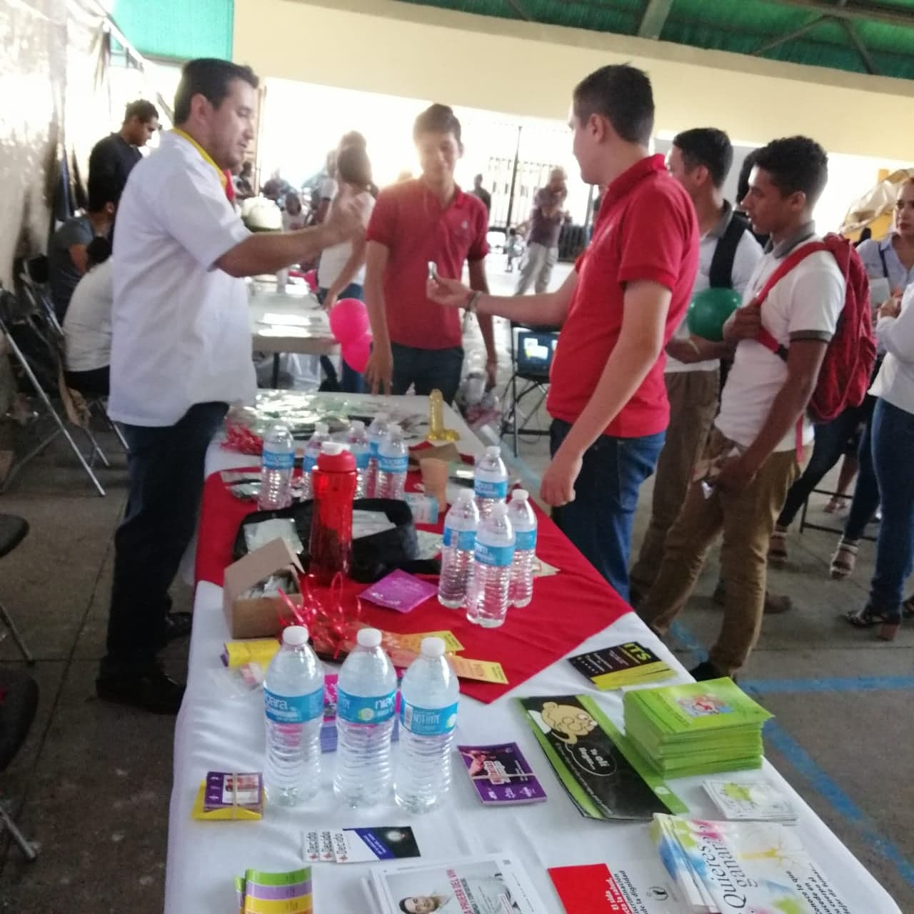
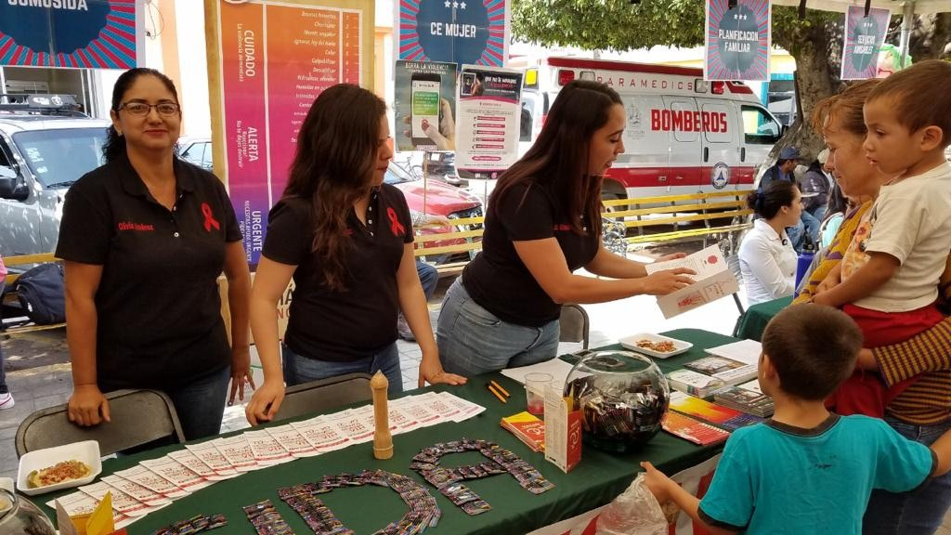
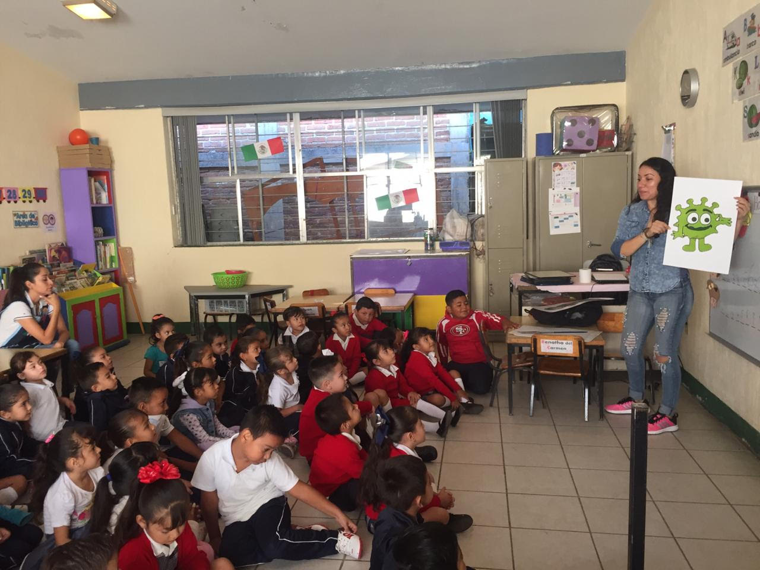
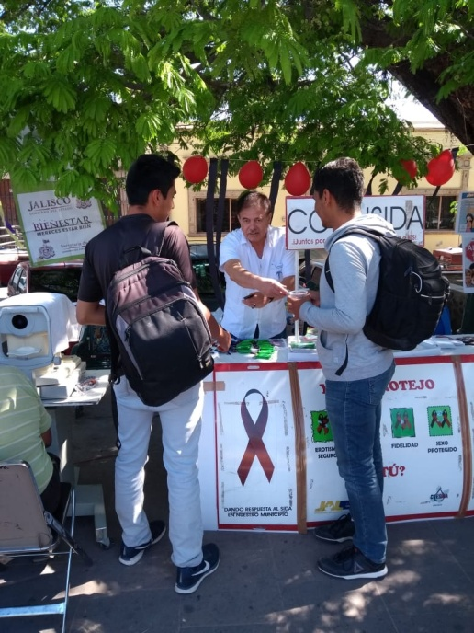
COMUSIDAS
Condones Distribuidos 380,853
1, 336 Actividades Preventivas
Población alcanzada 108, 507
Pruebas reactivas VIH 32/4,458
Pruebas reactivas de Sífilis 14/1,500
Notes:
MENCIONAR QUE LOS USUARIOS REACTIVOS QUE SE CONFIRMARON ESTÁN INCORPORADOS A LOS SERVICIOS DE SALUD.

Slide 30

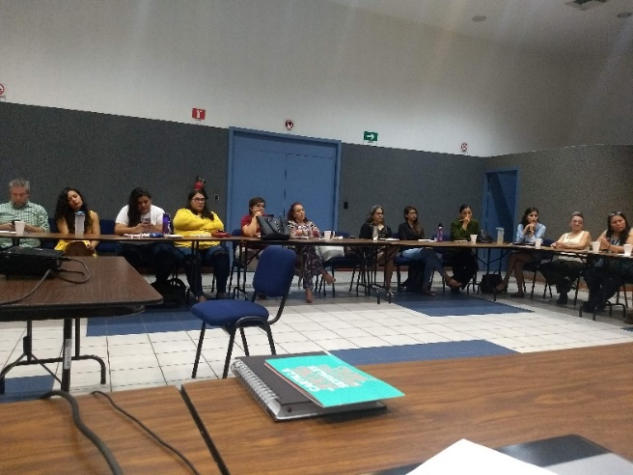
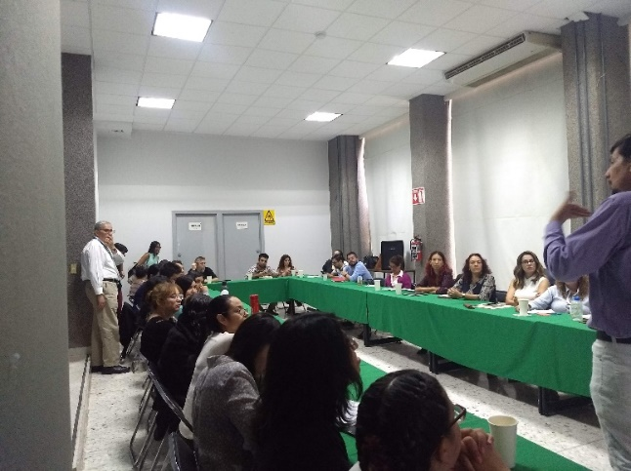
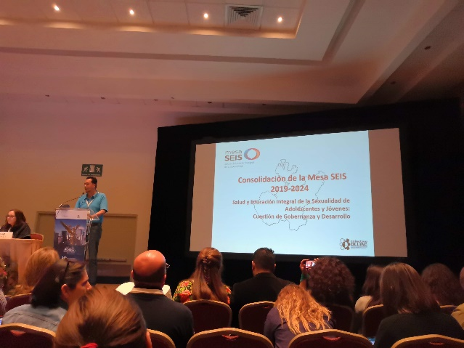
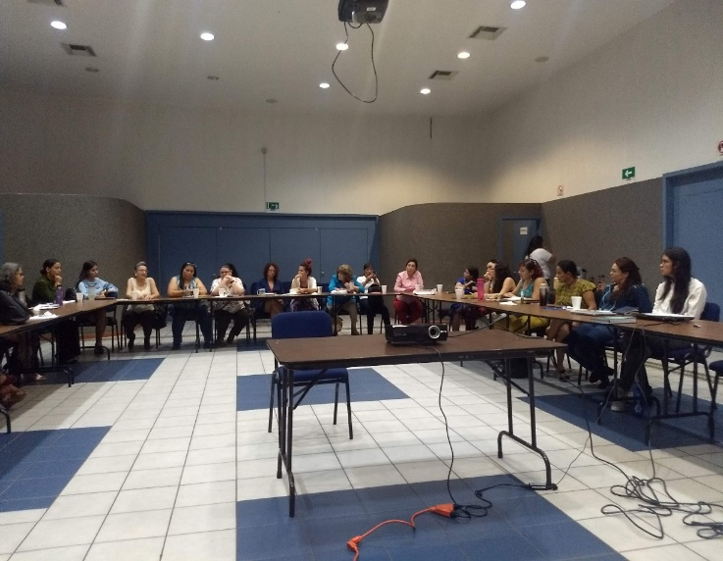
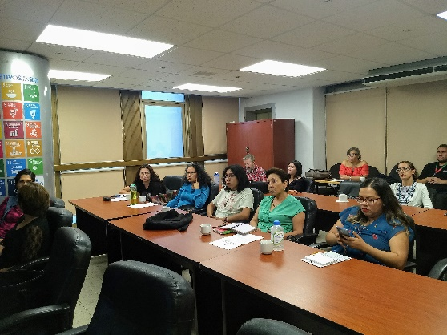
Armonización legislativa
Derechos Sexuales y Reproductivos
Fortalecimiento de la institucionalidad y capacidad de gestión de la Mesa SEIS "Prevenir con Educación para el Desarrollo" como mecanismo articulador especializado en materia de Educación Integral de la Sexualidad (EIS), Servicios de Salud Sexual y Reproductiva para Adolescentes y Jóvenes, para dar seguimiento en Jalisco a la Agenda 2030 en la materia durante este sexenio (2019-2014) que promueva un enfoque positivo de la Sexualidad Humana.
4 Secretarias de Estado,
Universidad De Guadalajara
5 Organismos Estatales
2 Instancias Municipales
- 12 OSC
Perspectivas de género, interculturalidad e intergeneracional
Gobernanza y participación ciudadana
Actualización y
capacitación continua
Vinculación, articulación y trabajo intersectorial

Slide 31
REDES SOCIALES
Google
Facebook
Apertura 2019
Total de búsquedas 64,183 K
Total de visitas 48,1K
Directa 75%
Descubrimiento 22%
Por búsqueda relacionada 3%
Total de acciones
Búsqueda sitio web 131
Google maps 696
Llamadas desde Google 496
Calificación 4.9
Seguidores
Durante 2019 se han brindado 421 orientaciones, de las cuales el 81% han sido a hombres, los temas de principal interés son: pruebas VIH, Profilixis, PrEP, ITS, Vinculación OSC etc etc.
Twitter
Seguidores

Slide 32

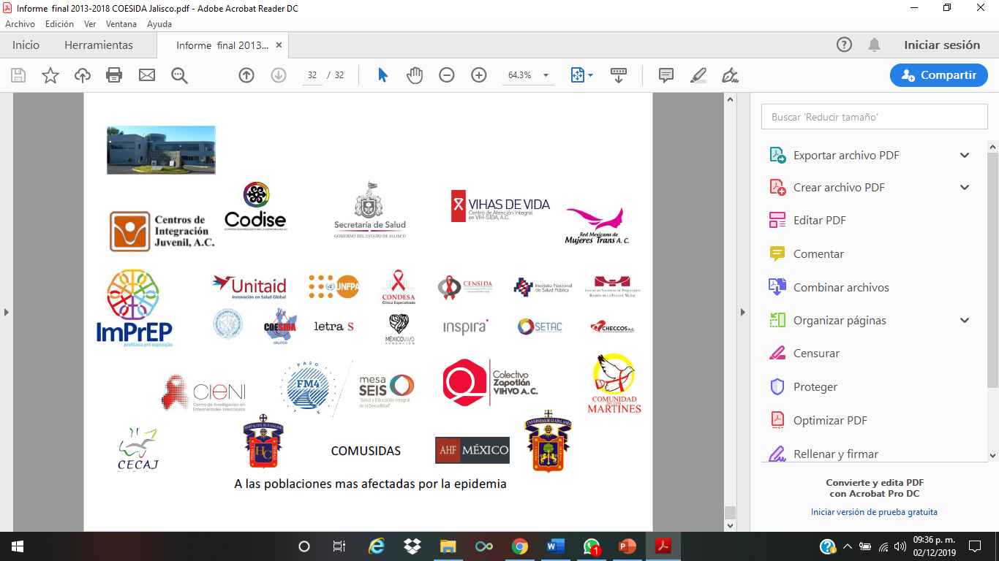




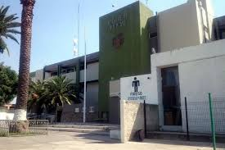


Por su atención …
Muchas gracias!

